Slide 1
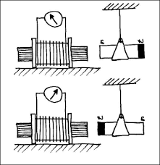
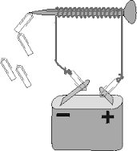
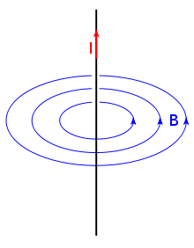
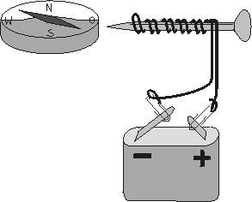
Elektromagnetické jevy
Fyzika 9.ročník ZŠ
Creation IP&RK

Slide 2
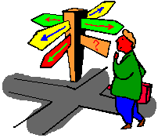
O B S A H:
MP vodiče s proudem, cívka
MP cívky s proudem
Elektromagnet, zvonek, relé a jistič
Působení MP na cívku s proudem
Elektromotor
Elektromagnetická indukce

Slide 3
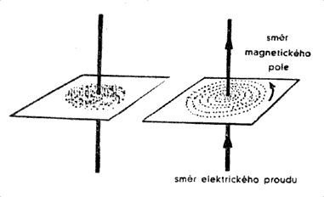
Magnetické pole kolem vodiče
s proudem
Kolem každého vodiče, kterým prochází elektrický proud, je magnetické pole.
0
1
2
3
+
-
A
+
-

Slide 4
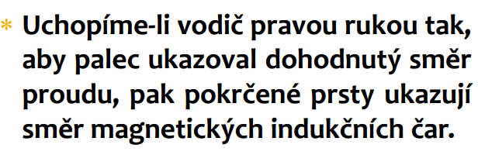
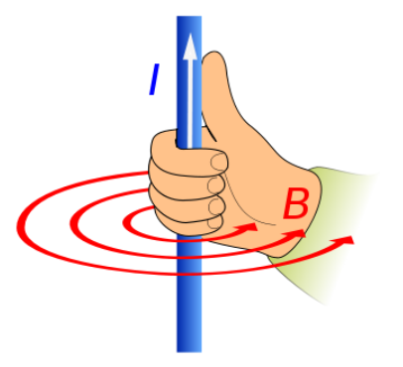
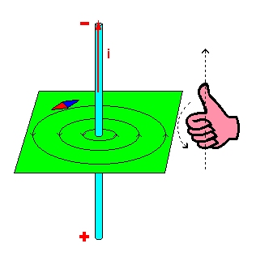
Magnetické pole kolem vodiče
s proudem

Slide 5
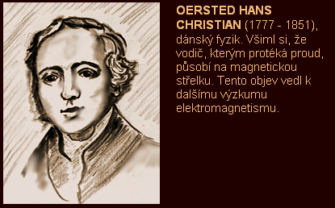
Trocha historie …

Slide 6
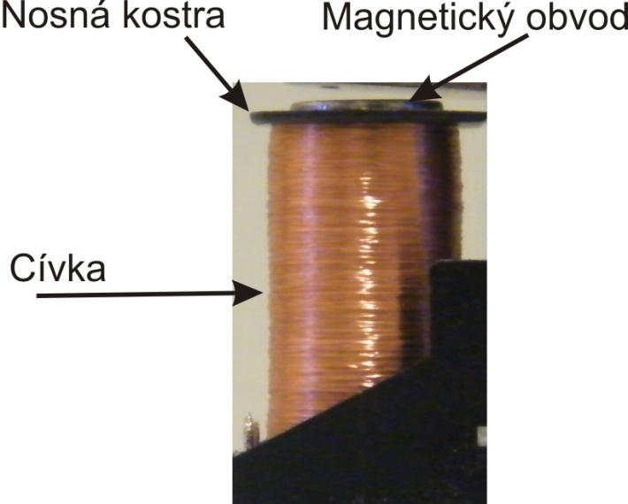
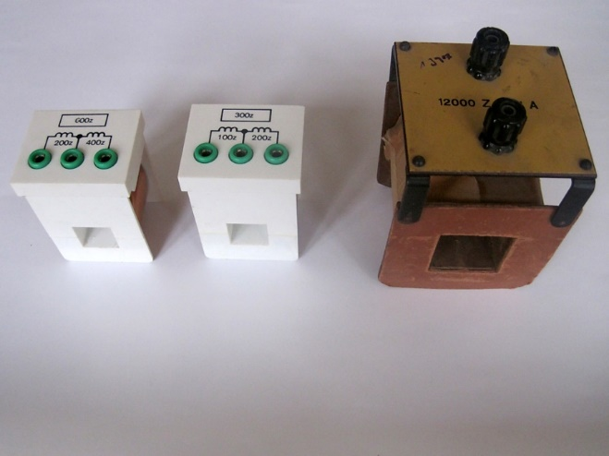
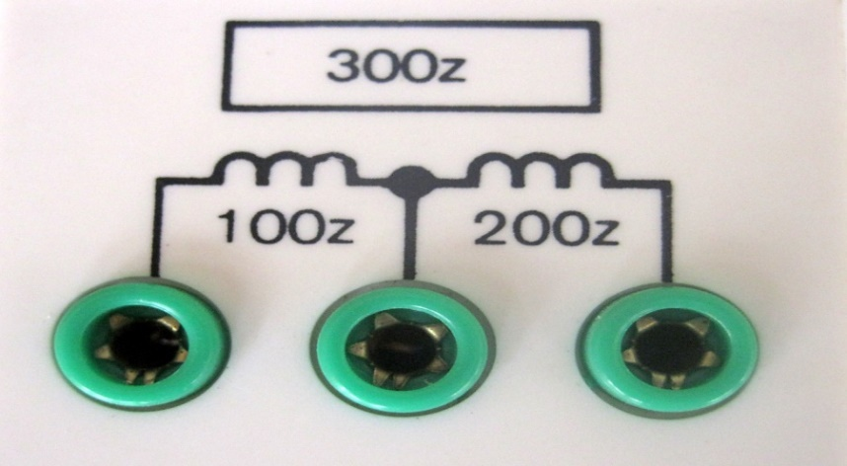
Elektrická cívka
Cívka je elektronická součástka, která se používá
v elektrických obvodech (například ke zesílení magnetického
pole vodiče s proudem).
Cívka se skládá z vodiče navinutého na izolační nosnou kostru. Vinutí může být jednovrstvé (solenoid) nebo vícevrstvé.

Slide 7
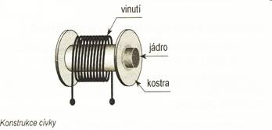
Magnetické pole kolem cívky
s proudem
Cívka s proudem má kolem sebe magnetické pole podobné poli kolem tyčového magnetu.
Na jednom konci cívky je severní a na druhém konci je jižní magnetický pól. Přitom při změně polarity na zdroji se magnetické póly vymění.
Ke zvětšení magnetických
vlastností se dovnitř cívky vkládá jádro z magneticky
měkké oceli.

Slide 8

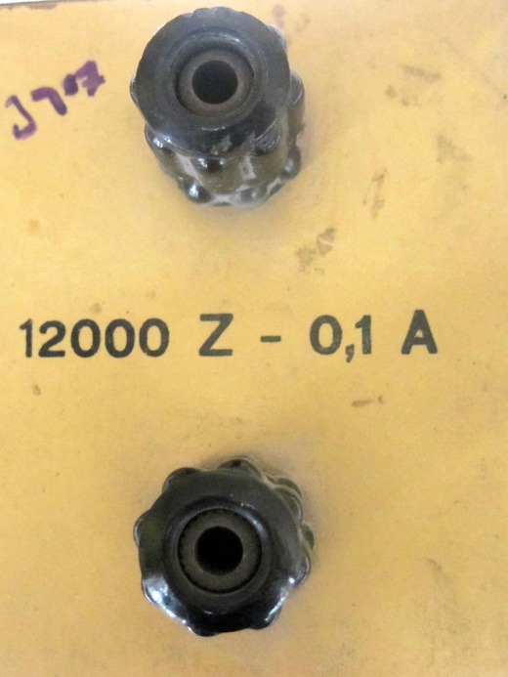

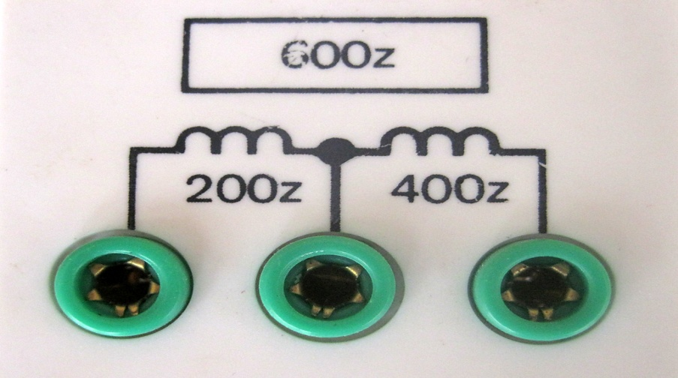
magnetické účinky cívky závisí na velikosti proudu
a počtu závitů

Slide 9
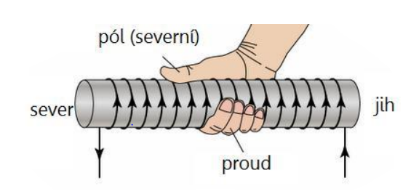
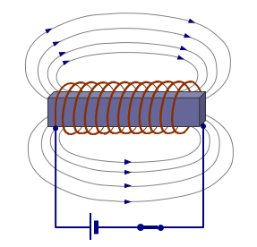
Magnetické pole cívky s proudem
Ampérovo pravidlo
pravé ruky:
N
S
Položíme-li pravou ruku na cívku tak, aby zahnuté prsty ukazovaly směr proudu v jejích závitech, potom odtažený palec ukazuje severní pól cívky.“

Slide 10
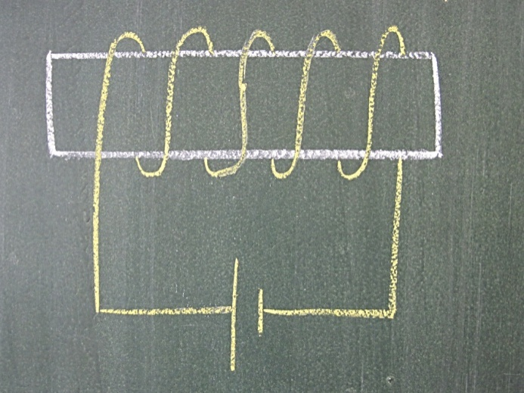
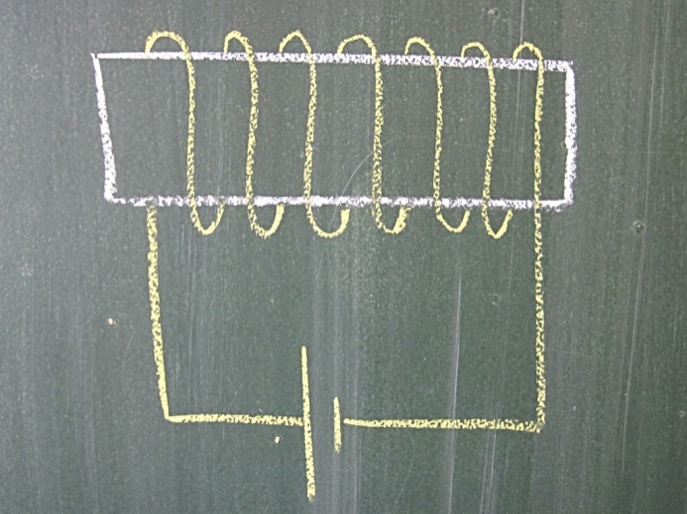
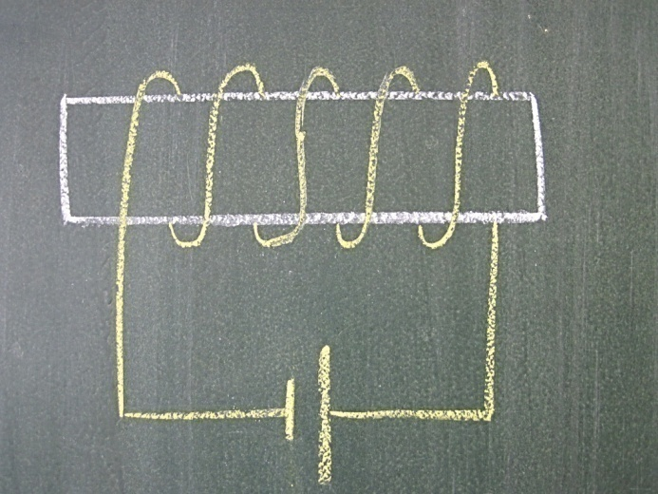
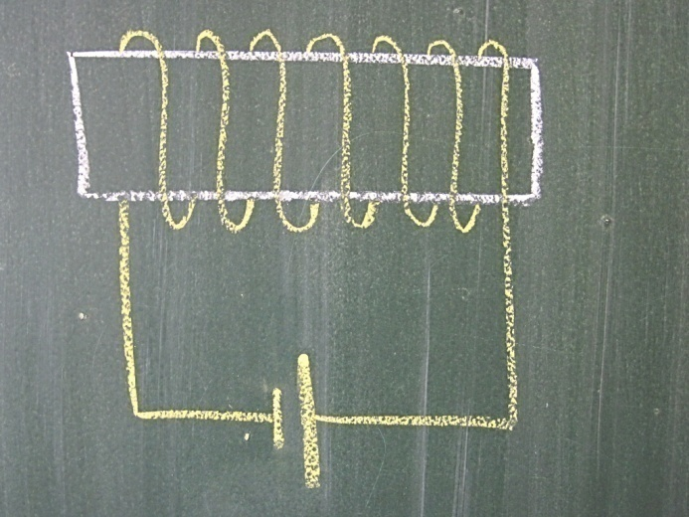
Procvič - na každé cívce vyznač póly
N
S
S
N
N
S
S
N

Slide 11
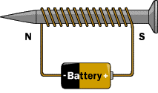
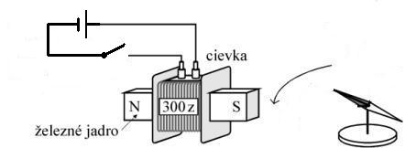
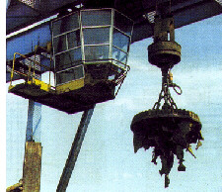
Elektromagnet a jeho využití
Elektromagnet = cívka s jádrem z magneticky měkké oceli, které se při průchodu elektrického proudu stává dočasným magnetem.
Elektromagnety se v praxi využívají častěji
než trvalé magnety.
Hutní průmysl – sběr kovového šrotu
Elektrotechnika – zvonek, relé, jistič
Brzdy tramvají, obráběcích strojů
zdravotnictví
Čím větší proud prochází cívkou a čím větší počet závitů má cívka, tím větší magnetické pole vzniká.

Slide 12
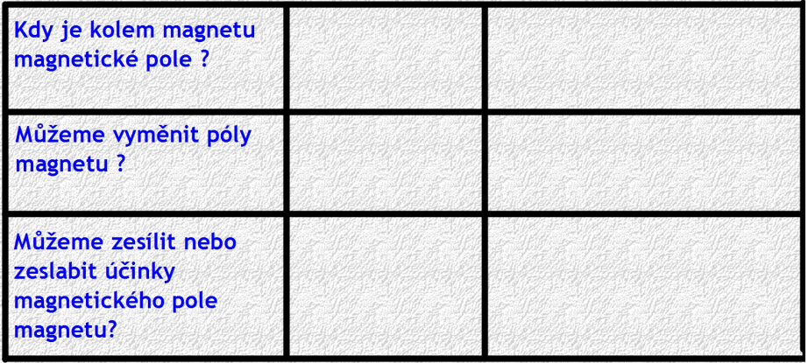
Porovnej ☺
Trvalý magnet
Elektromagnet
S T Á L E
Jen pokud cívkou prochází el. proud
NE, jsou stálé
ANO, vyměníme-li svorky el. napětí
ANO, změnou proudu procházejícího cívkou elektromagnetu
N E

Slide 13
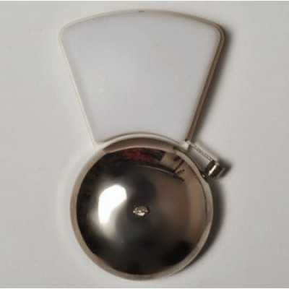
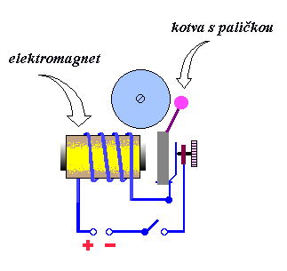
Elektromagnetický
zvonek
princip
– při stisku tlačítka se uzavře el.
obvod a začne jím procházet elektrický
proud
→ z cívky se stane elektromagnet a
přitáhne k sobě paličku, která udeří do
bubínku
→ tím přestane obvodem protékat elektrický
proud
→ palička se vrátí zpět → cyklus se opakuje

Slide 14
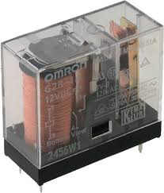
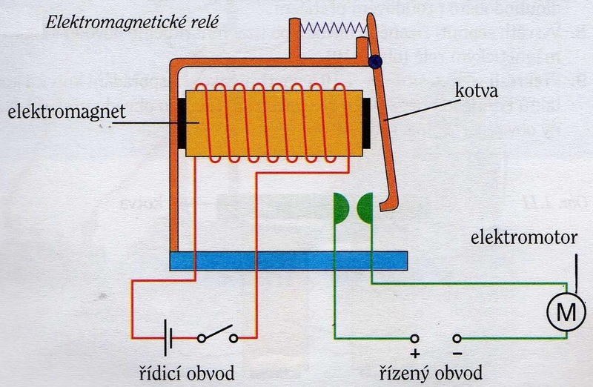
Elektromagnetické relé
Elektromagnetické relé se užívá ke spínání nebo vypínání obvodů s velkým elektrickým proudem (řízený obvod) malým proudem v jiném obvodu (řídící obvod).

Slide 15
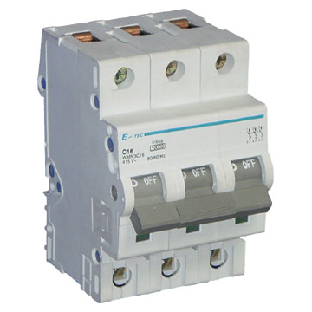
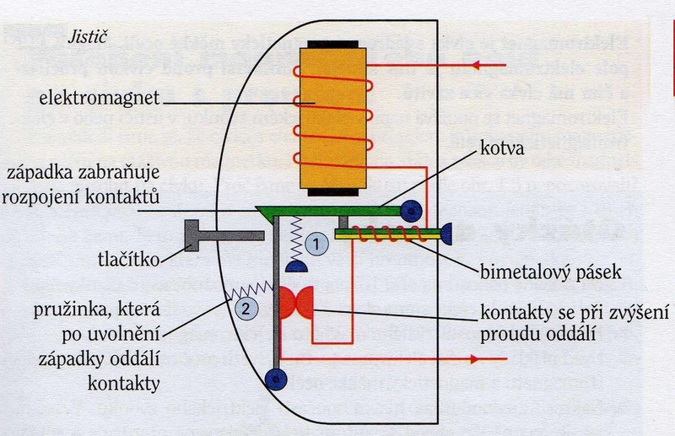
Elektromagnetický jistič
Jistič se užívá na automatické přerušení obvodu (zkrat, dlouhodobý průchod zvýšeného proudu).

Slide 16
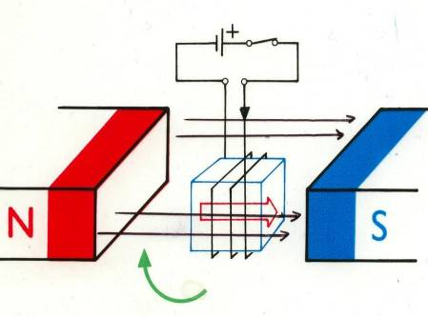
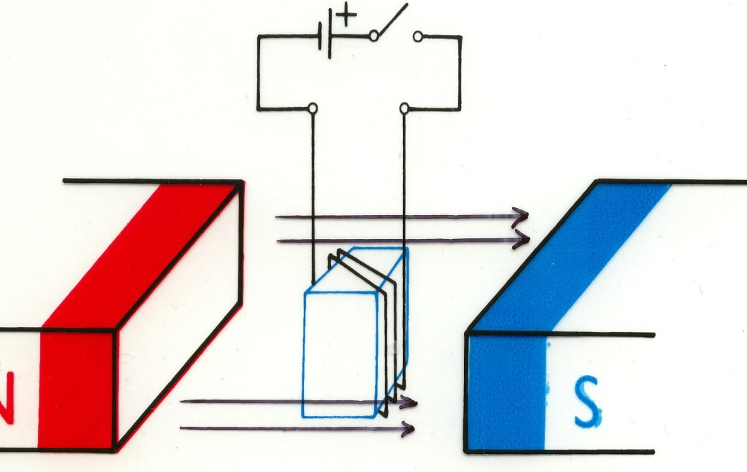
Působení MP na cívku s proudem
cívkou neprochází el. proud – osa cívky je kolmá na
mag. indukční čáry vnějšího stejnorodého mag. pole
Po zapnutí kolem cívky vznikne MP, z cívky se stane magnet.
3. Získáme dva magnety -severní pól vnějšího MP bude odpuzovat severní pól cívky a přitahovat její jižní pól, díky tomu se cívka otočí o 90°.

Slide 17
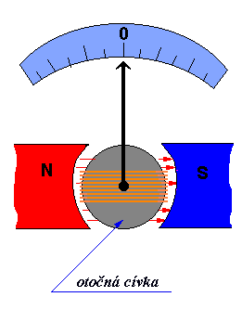
Působení MP na cívku s proudem
Cívka s EP otáčivá kolem osy kolmé k mag. ind. čarám vnějšího MP se ustálí vždy tak, že naproti sobě budou nesouhlasné póly magnetického pole cívky a vnějšího MP.
Platí:
Pokud změníme polaritu zdroje, póly cívky si vymění pozici a celá cívka se díky tomu otočí o 180°.
Využití – magnetoelektrické měřící přístroje, které se používají k měření proudu a napětí.

Slide 18
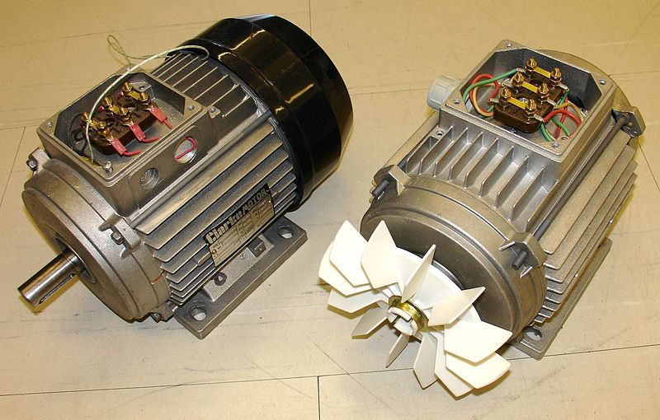
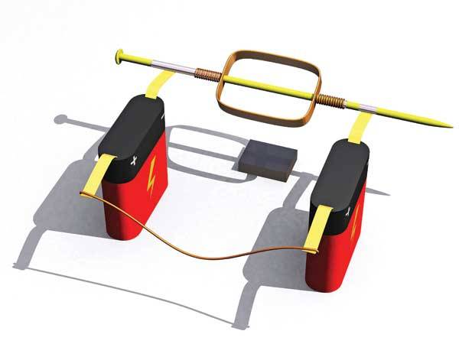
Elektromotor
točivý stroj
přeměňuje elektrickou energii na mechanickou
využívá otáčivé účinky MP na cívku s proudem
nejjednodušší elektromotor je stejnosměrný
použití: autíčko na dálkové ovládání, pohon tramvají, elektrické lokomotivy, vysavače, …

Slide 19
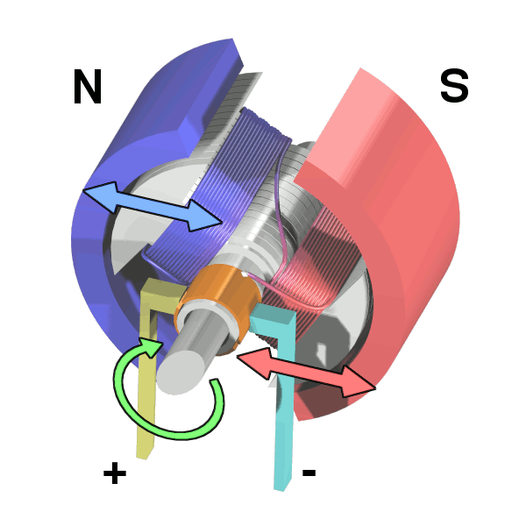
Elektromotor - složení
Stator – nepohyblivá část – obal motoru – je tvořen trvalým magnetem nebo elektromagnetem
Rotor – pohyblivá část – vložená do dutiny statoru – tvořena cívkou a komutátorem
Komutátor – zajišťuje změnu směru proudu v cívkách
Magnety statoru
Cívky rotoru
Komutátor

Slide 20
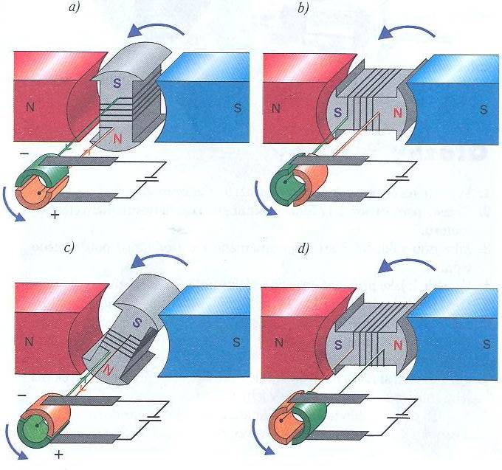
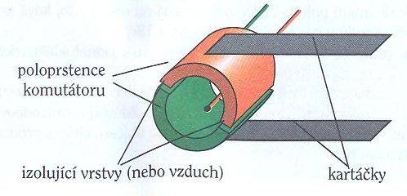
Komutátor - princip činnosti
zařízení, které mění směr proudu v cívce

Slide 21
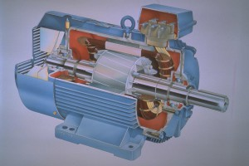

Elektromotor - videa
http://www.otevrenaveda.cz/sd/novinky/videogalerie/nezkreslena-veda/170123-nezkreslena-veda-iii-jak-funguje-elektromotor-.html
http://www.youtube.com/watch?v=1OP7VimnJR8&feature=fvst
http://www.youtube.com/watch?v=1G1bG6mtO5k&NR=1
http://www.youtube.com/watch?v=OS-ihkq8mKI&feature=related

Slide 22
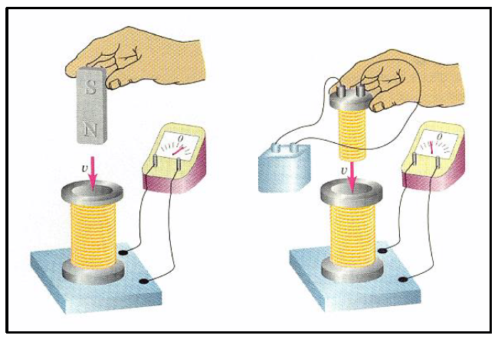
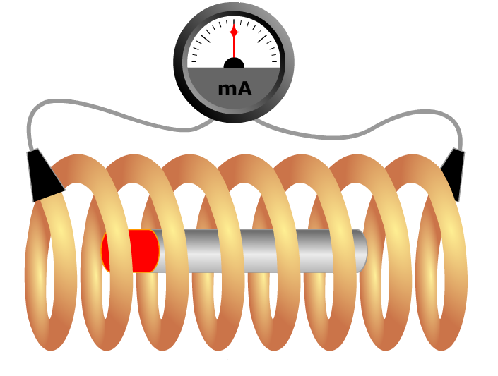
Cívka v magnetickém poli
Pokusíme se pohybovat magnetem uvnitř cívky (zasouvat, vysouvat) – pozorujeme výchylky na ampérmetru.
Jestliže je magnet vůči cívce v pohybu, vytváří kolem sebe časově proměnné magnetické pole a do závitů cívky se indukuje elektromotorické napětí; obvodem prochází proud.
Ručka měřícího přístroje se vychyluje v závislosti na pohybu magnetu.

Slide 23
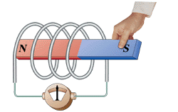
Elektromagnetická indukce
Pohybující se magnetické pole je schopno aktivovat volné elektrony ve vodiči, tj. indukovat ve vodiči napětí a v důsledku toho elektrický proud - tento děj se nazývá elektromagnetická indukce.

Slide 24
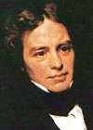
Elmag. indukce - základní princip:
Každá změna magnetického pole indukuje ve vodičích nacházejících se v tomto poli napětí, které se stává v uzavřeném obvodu příčinou elektrického proudu.
Michael Faraday - 1831
Napětí které vzniká při zesílení magnetického pole má opačnou polaritu než při jeho zeslabení.
O fyzikovi
Elektromagnetická indukce - video

Slide 25
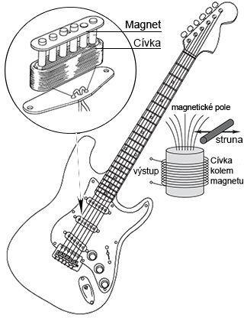
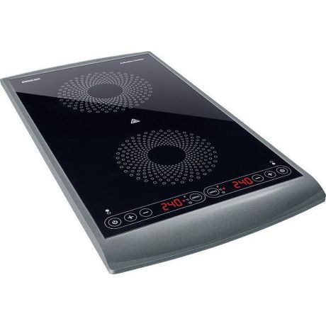
Elektromagnetická indukce
Tento jev se využívá v mnoha zařízeních, např.:
Zdroje – generátory (dynama, alternátory, magneta)
Transformátory
Motory (asynchronní)
Indukční vařiče
Přenos rádiového signálu
Bezdrátové dobíječky
Elektrické kytary…

Slide 26
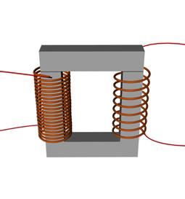
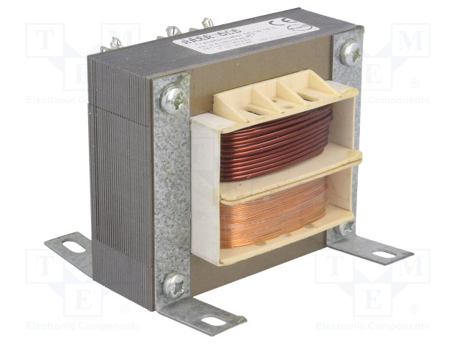
Transformátor
umožňuje měnit nižší napětí na vyšší a naopak
podstatou je elektromagnetická indukce
základní část tvoří dvě cívky, které mají společné
jádro z magneticky měkké oceli
Více se dozvíme v učivu o střídavém proudu ☺.

Slide 27
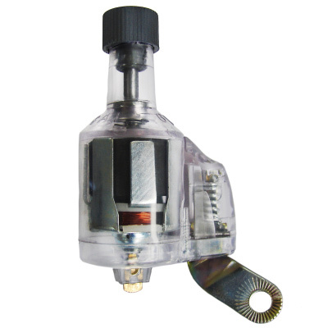

Generátor - Dynamo
  točivý elektrický stroj, přeměňující mechanickou energii z rotoru hnacího stroje na elektrickou energii ve formě stejnosměrného elektrického proudu. Jedná se o stejnosměrný generátor elektrické energie.
  Dynamo se skládá ze statoru tvořeného magnetem nebo elektromagnetem a rotoru s vinutím a komutátorem.
  Až do nástupu polovodičových usměrňovačů bylo dynamo nejvýznamnějším zdrojem elektrické energie (ve formě stejnosměrného proudu) v průmyslu i dopravě. Dnes jsou dynama vytlačována spolehlivějšími a konstrukčně jednoduššími alternátory a zařízeními pro následné usměrnění vyrobeného střídavého proudu na proud stejnosměrný.

Slide 28

Generátor - alternátor
  přeměňují mechanickou energii z rotačního pohybu hnacího stroje na elektrickou energii ve formě střídavého proudu vyváděného do zařízení elektrického rozvodu.
  je součástí mnoha dalších strojů a kvůli jednodušší konstrukci je používán i tam, kde před rozšířením polovodičových usměrňovačů kdysi sloužily stejnosměrné generátory - dynama

Slide 29
Elmag. indukce - souhrn
Změní-li se v okolí uzavřeného obvodu magnetické pole, vzniká v obvodu indukované napětí a začne ním procházet indukovaný elektrický proud.
Jev se nazývá ELEKTROMAGNETICKÁ INDUKCE.
Indukované napětí závisí na rychlosti a velikosti změny magnetického pole.
Směr indukovaného proudu určujeme podle tzv. Lenzova pravidla: indukovaný proud má vždy takový směr, aby svým účinkem působil proti příčině, která ho vyvolala.

